Slide 1
Русский народный костюм
Автор: Кузнецова Нина Борисовна, учитель высшей категории
МОУ СОШ № 17 г. Заволжья
Нижегородской области

Slide 2
Интерес к русскому народному костюму существовал всегда. Народный костюм - это бесценное неотъемлемое достояние культуры народа, накопленное веками. Народный костюм не только яркий самобытный элемент культуры, но и синтез различных видов декоративного творчества.

Slide 3
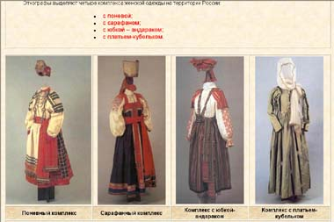
Традиционный костюм, распространенный на огромной территории расселения русского народа, был достаточно разнообразен. Особенно это относится к женскому костюму. Этнографы выделяют четыре комплекса женской одежды на территории России:
- с понёвой, - с сарафаном, - с юбкой-андараком, - с кубельком.
Первые два комплекса были основными, бытовали они на большинстве территорий Европейской и Азиатской России. Комплексы же с андараком и кубельком имели ограниченное распространение.

Slide 4
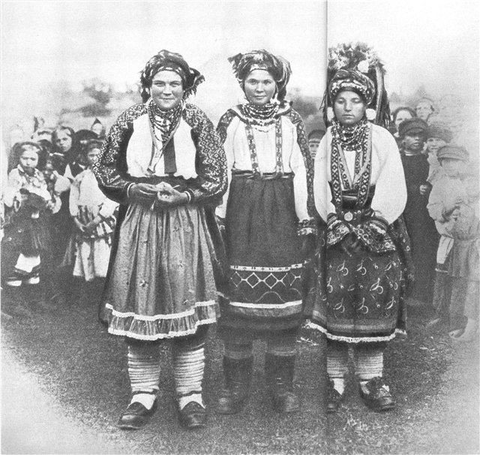
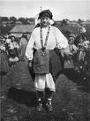
Условия исторического развития начиная с XII — XIII вв. определили наиболее характерное разделение форм русского костюма на северный и южный. В XIII — XV вв. северные области (Вологда, Архангельск, Великий Устюг, Новгород, Владимир и др.) в отличие от южных не были разорены набегами кочевников. Здесь интенсивно развивались художественные ремесла, процветала внешняя торговля.

Slide 5
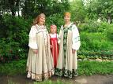
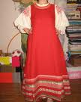
Северный русский костюм
Начиная с XVIII в. Север оказался в стороне от развивающихся промыш-ленных центров и поэтому сохранил целостность народного быта и культуры. Именно поэтому в русском костюме Севера национальные черты находят свое глубокое отражение и не испытывают иноземных влияний.

Slide 6
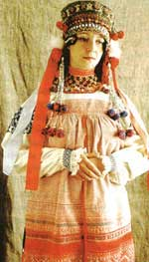
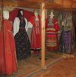
Южный русский костюм
Южный русский костюм (Рязань, Тула, Тамбов, Воронеж, Пенза, Орел, Курск, Калуга и др.) гораздо более разнообразен по формам одежды.

Slide 7
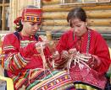
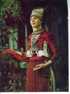
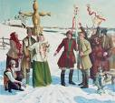
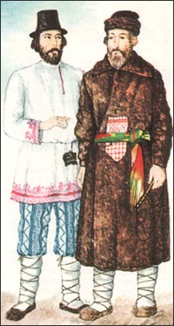
Южный русский костюм
Многократные пере-селения жителей из-за набегов кочевни-ков, а затем в период образования Москов-ского государства, влияние соседних народов (украинцев, белорусов, народов Поволжья) обусловили более частую смену форм одежды и многообразие ее видов.

Slide 8
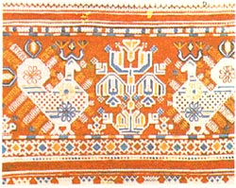
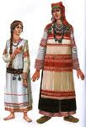
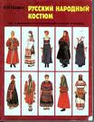
Женский костюм содержит много символики: так женский головной убор в виде рога (одного, двух или трех) несет в себе символ плодородия - плодовитость животных. Пояс разделяет фигуру на верх и низ, верх символизирует землю и небо, голова - солнце, божество (выделялась красным цветом); низ - вода, подземные источники.
Цветовая гамма народных костюмов была символичной: красный цвет символизировал солнце, огонь, а также союз красного солнца с землёй. Землю вышивали чёрными нитями.
На выбор цвета оказывала влияние не только символика. Ткани в прошлом окрашивались только растительными красками, а красный цвет добывали из сорняка марены, росшего в каждом огороде. В русском костюме можно увидеть также белый, жёлтый, синий, зелёный, реже розовый цвет.

Slide 9
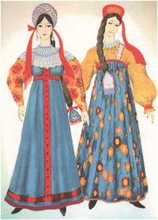
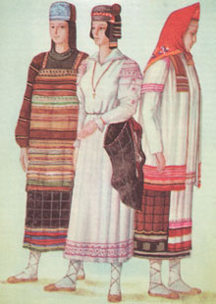
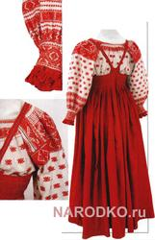
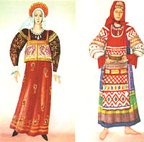
Русский народный костюм
Кроме наиболее общих особенностей, разделивших формы северного и южного русских костюмов, отдельные черты характеризуют костюм каждой губернии, уезда и даже села. Народная одежда различалась по назначению (будничная, празд-ничная, свадебная, траурная), возрасту, семейному положению. Чаще всего знаками различия были не покрой и вид одежды, а ее цветность, количество декора (вышитых и вытканных узоров), применение шелковых, золотых и серебряных ниток. Самой нарядной была одежда из красной ткани. Понятия «красный» и «красивый» были в народном представлении однозначны.

Slide 10
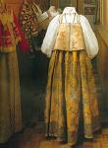
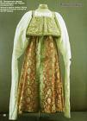
Основу коллекций этнографических музеев, как правило, составляет костюм конца XVIII-XX вв.

Slide 11
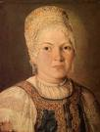
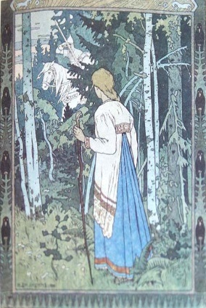
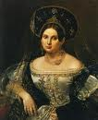
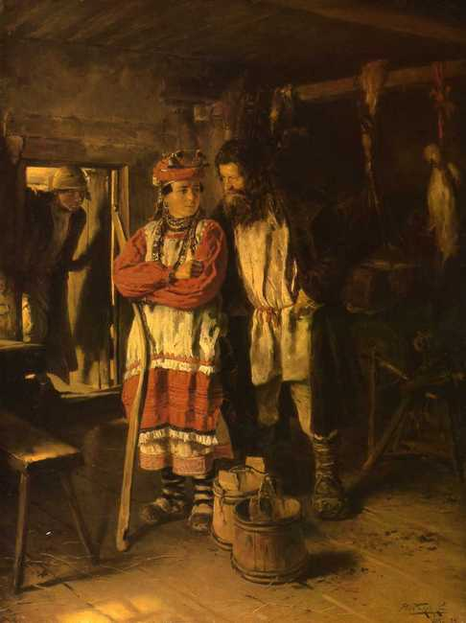
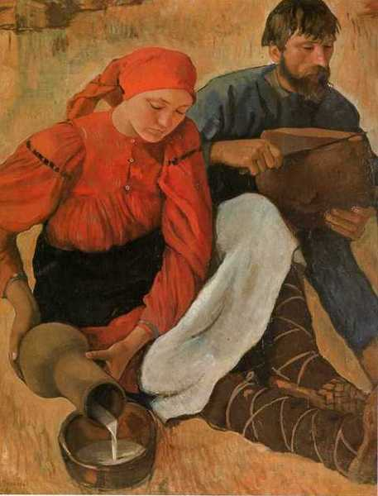
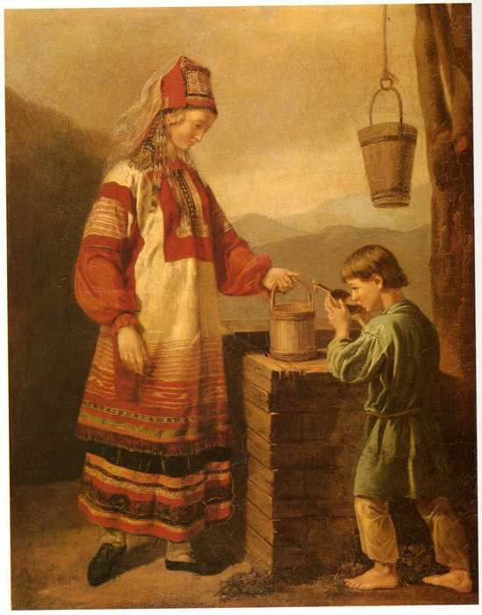
Народное искусство художественными средствами воплотило прекрасный образ в женском народном костюме.
Такие художники, как А.Венецианов, В.Вас-нецов, М.Шибанов, М.Врубель, Б.Кусто-диев, И.Билибин, Ф.Ма-лявин, В.Серебрякова,
В.Маковский помогли нам увидеть русский костюм не на манекенах, а в жизни, в празднике и в сказке.

Slide 12
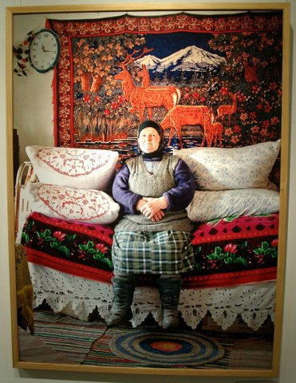
Русский народный костюм
Основные позиции народного костюма: - Олицетворяет взаимосвязь с Мирозданием - Свидетельствует о целостности мировоззрения человека - Отражает особый язык общения с Миром, Богом - Способствует усилению собственной мощи и защиты от вредоносных сил Ничего не было случайным. Каждая вещь имела свое назначение и свое место в Мире. Человек имел целостное воззрение на Мир и себя в этом Мире. Об этом особенно ярко свидетельствует язык русского народного костюма, в котором каждая деталь - это образ Бога, его форма, глубочайшее содержание и Смысл.

